Slide 1
Le monde des chevaux! Par Horse…
Voici une p’tite vidéo pour vous montrez le monde des chevaux et toutes ses merveilles!

Slide 2
Les races…
Quelques soit les races, le cheval est toujours source d’énergie et de liberté.
On peut les monter mais comme dit le proverbe: « Quand on monte un cheval, on ne fait que l’emprunter »
Du plus lourd au plus léger,
Du plus fiable au plus sauvage,
Du plus dressé au plus libre,
Bref définition d’un cheval!

Slide 3
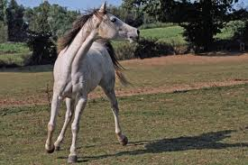
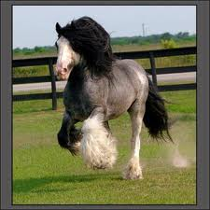
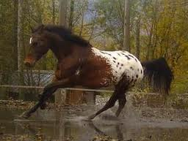
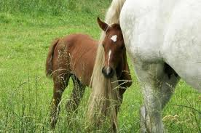
Photos!

Slide 4
Que du vrai,
« Chasse le naturel, il revient au galop »
Un cheval n’est pas une machine,même si vous avez le compagnon le plus sympa du monde!
Il suffit de trop lui demander un jour, pour qu’il retrouve le « gout de la liberté ».

Slide 5
Photo illustrative

Slide 6
Remarque
Il y a généralement moins de risque en dressage qu’en saut, logique le cheval ne peut pas sauter 5m mais peut tracer des cercles de 20 a 30m ou des diagonales.

Slide 7
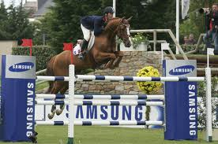

Slide 8
Dernier mot…
Si jamais on devait retourner à l’époque des calèches à cause de la pollution, vous vous direz: « Mais pourquoi, pourquoi j’ai mangé et tué autant de chevaux!
Non à l’hippophagie!!
(Je parle en général et je ne vous accuse pas du tout ;) )

Slide 9
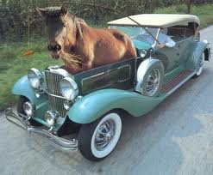
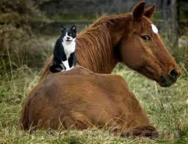
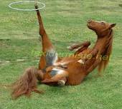
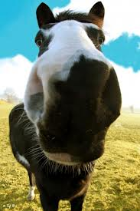
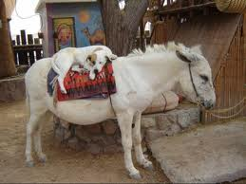
Bêtiser des photos!

